Slide 1
Python伺服器

Slide 2
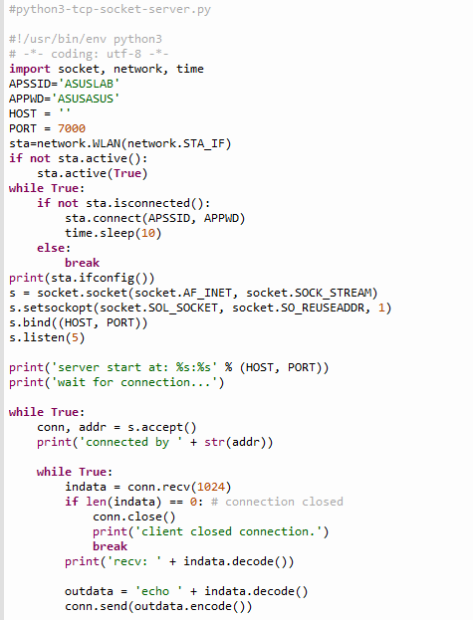
輸入伺服器程式碼

Slide 3
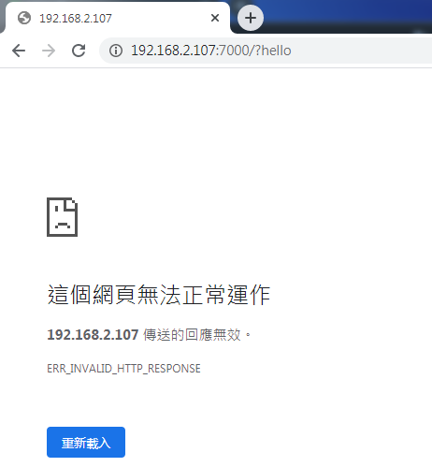
輸入之後Thonny shell就會顯示資料

Slide 4
